Slide 1
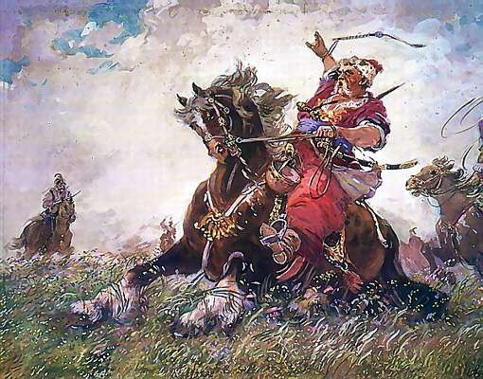
Литературное чтение
8
класс
Тема: Николай
Васильевич Гоголь.
«Тарас Бульба»

Slide 2
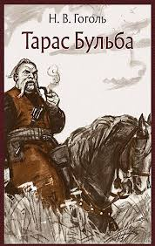
История создания повести «Тарас Бульба»
Повесть «Тарас Бульба» имеет большую и сложную творческую историю. Она была впервые напечатана в 1835 году в сборнике «Миргород». В 1842 году во втором томе своих «Сочинений» Н.В.Гоголь поместил «Тараса Бульбу» в новой, коренным образом переделанной редакции. Работа над этим произведением продолжалась с перерывами девять лет: с 1833-го года до 1842.

Slide 3
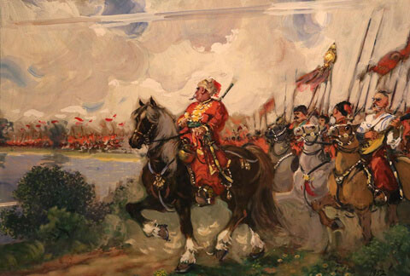
История создания повести «Тарас Бульба»
На украинских землях западнее Днепра хозяйничали в то трудное время польские паны. Они угнетали крестьян, беря с них непосильную дань, преследовали все национальное, украинское. Многие крестьяне, не выдержав гнета, бежали от кабалы на юг, в широкие степи, в низовье
Днепра. На острове Хортица у днепровских порогов возник
укрепленный лагерь беглых крестьян. Они стали называться запорожскими казаками, так как жили «за порогами» Днепра.

Slide 4
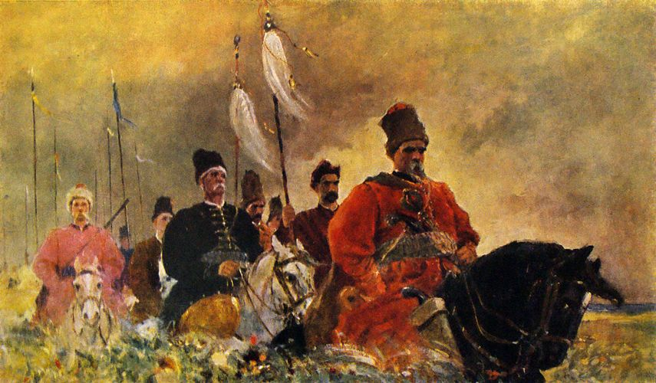
История создания повести «Тарас Бульба»
Защищаясь от врагов, устраивали засеки, то есть преграды из наваленных деревьев. Засека — по-украински
«сечь». Поэтому и лагерь их стал называться Запорожской Сечью. Запорожское казачество боролось и с польской шляхтой, и с турками, которые часто нападали на эти земли. В этой упорной борьбе за родную землю формировались могучие характеры, крепкие натуры, так привлекавшие Гоголя своей удалью и героизмом, укреплялось товарищество, росла «русская сила казачества».

Slide 5
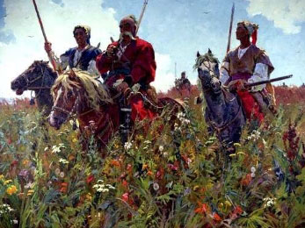
История создания повести «Тарас Бульба»
В повести «Тарас Бульба» Гоголь изображает богатырские характеры самого Тараса, Остапа, других запорожских «рыцарей», их самоотверженную борьбу за родную землю, за свою национальную независимость. Для Тараса и Остапа любовь и верность родине, товариществу выше личной привязанности, кровного родства, любовного чувства. Повесть полна восхищения перед беззаветным мужеством народа и его героической борьбой за независимость и свободу родины.

Slide 6
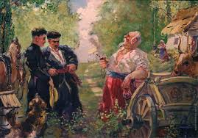
Герои повести «Тарас Бульба»
Главный герой произведения – Тарас Бульба. Рядом с ним – его друзья и соратники, а также два близких ему человека – его сыновья Остап и Андрий.

Slide 7
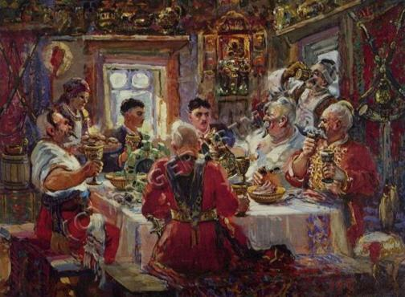
Герои повести «Тарас Бульба»
«Тарас Бульба по случаю приезда сыновей велел созвать всех сотников и весь полковой чин, кто только был налицо. «Вот, смотрите, какие молодцы!
На Сечь их скоро пошлю».

Slide 8
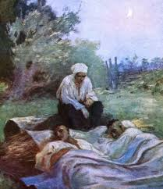
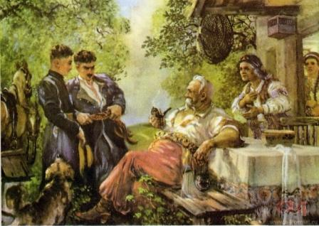
Герои повести «Тарас Бульба»
«Бедная старушка печально глядела…, она не могла удержаться от слёз, взглянула на детей своих, с которыми угрожала ей такая скорая разлука, - и никто не мог описать всей безмолвной её горести, которая, казалось, трепетала в глазах её и в судорожно сжатых губах…».

Slide 9
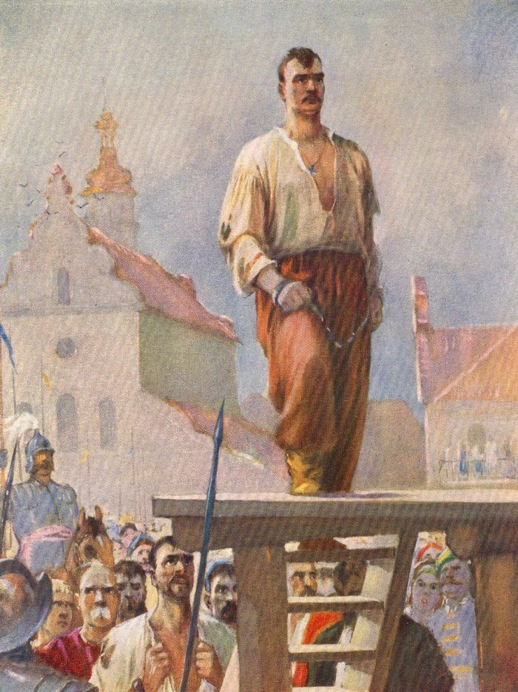
Герои повести «Тарас Бульба»
Мужественному и стойкому казаку Тарасу приходится испытать не только гордость за своих сыновей, но и боль утраты и предательство. Гибель Остапа, такого же бесстрашного воина, как отец, - большая трагедия для Тараса Бульбы.

Slide 10
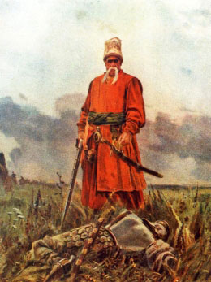
Герои повести «Тарас Бульба»
Второй сын Тараса, Aндрий, стал предателем, что тоже является испытанием для отца. И в этой ситуации Тарас оказался силён духом – Бульба убивает своего сына Андрия, как убивал своих врагов.

Slide 11
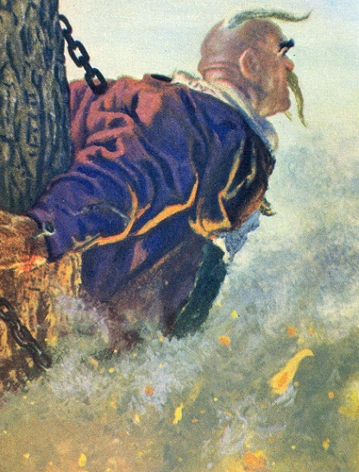
Герои повести «Тарас Бульба»
Вскоре Тарас Бульба погибает и сам.
«…А уже огонь подымался над костром, захватывал его ноги и разостлался пламенем по дереву…
Да разве найдутся на свете такие огни, муки и такая сила, которая бы пересилила русскую силу!...»

Slide 12
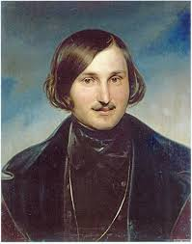
Цитаты из повести «Тарас Бульба»
Нет уз святее товарищества!
Терпи, козак, – атаман будешь.
Есть ещё порох в пороховницах?
Что, сынку, помогли тебе твои ляхи?
Я тебя породил, я тебя и убью!
Отчизна есть то, что ищет душа наша, что милее для нее всего...

Slide 13
Решение кроссворда
По горизонтали:
Название сборника, куда вошла повесть «Тарас Бульба».
Имя младшего сына Тараса Бульбы.
По вертикали:
1. Причина, по которой Тарас Бульба убивает своего сына Андрия.
2. Место, где происходят основные действия в повести «Тарас Бульба».
3. Имя старшего сына Тараса Бульбы.
4. Река, «за порогами» которой жили запорожские казаки?

Slide 14
Решение кроссворда.
1
2
1
3
4
2

Slide 15
Решение кроссворда. Проверьте!
и
у
з
к
м
и
р
г
о
р
о
д
е
а
с
а
н
д
р
и
й
н
и
т
е
а
н
а
п
а
п
р

Slide 16
Словарная работа
повесть – qissa;
крестьяне – dehqonlar;
порог – ostona;
угнетать – zulm o‘tkazmoq;
измена – xoinlik;
непосильная дань – chidab bo‘lmas soliq;
верность – sadoqat;
товарищество – birodarlik;
мужество – mardlik;
беззаветный – fidokorona;
соратник – safdosh;
предатель – sotqin, vatanfurush;
испытание – sinov.

Slide 17
Задание для самостоятельного выполнения
Подготовиться к пересказу повести
Н.В.Гоголя «Тарас Бульба»
(стр. 91 - 97).

